Slide 1
Chap 6:
Synthèse chimique
Élaborer des stratégies en synthèse organique

Slide 2
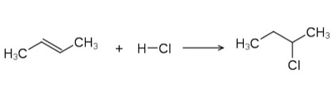
I.Transformations en chimie organique
  I.1. Réaction d’addition
Une addition est une réaction chimique au cours de laquelle deux groupes d’atomes viennent se fixer sur une molécule, avec rupture d’une liaison multiple.
Exemple :

Slide 3
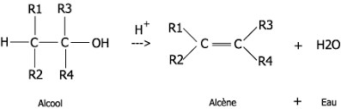
  I.2. Réaction d’élimination
Une élimination est une réaction chimique au cours de la- quelle deux groupes d’atomes sont retirés d’une molécule, avec formation d’une liaison multiple.
Exemple :

Slide 4
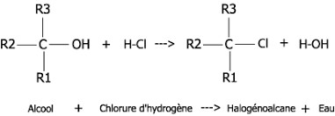
  I.3 Réaction de substitution
Une substitution est une réaction chimique au cours de laquelle un groupe d’atomes est remplacé par un autre.
Exemple :

Slide 5
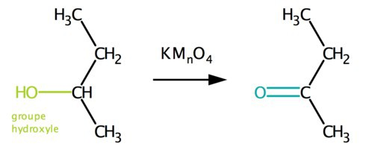
  I.4. Modification du groupe caractéristique
Des transformations en chimie organique permettent la modification du groupe caractéristique.
Exemple :

Slide 6
I.5.Modification de la chaîne carbonée
Lors des étapes de la synthèse organique, il peut y avoir :
  raccourcissement de la chaîne carbonée (craquage)
  rallongement de la chaîne carbonée (reformage)
  réaménagement (alkylation)

Slide 7
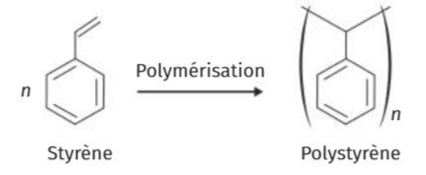
I.6. Polymérisation
Il existe 2 types de polymérisation :
polyaddition : les monomres s’ajoutent les uns aux autres par le biais de liaisons doubles
Exemple :

Slide 8
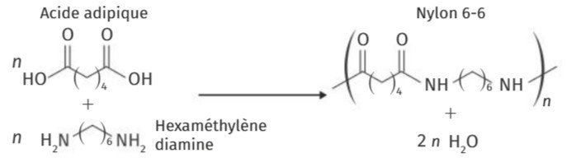
polycondensation : lors de la polymérisation, il y a formation de gouttelettes d’eau ou de chlorure d’hydrogène.
Exemple :

Slide 9
II. Optimisation d’une étape de synthèse
Afin d’optimiser le rendement d’une synthèse chimique, il est possible :
optimiser la vitesse de réaction chimique
optimiser le rendement

Slide 11
III. Synthèse écoresponsable
  III.1.Notion d’économie d’atomes
EA= ∑ a produits utiles M produits utiles
∑ a réactifs Mréactifs
S’il n’y a pas de déchet lors de la synthèse : les atomes sont utilisés pour obtenir les produits utiles avec EA=1
En général il y a des déchets lors d’une synthèse et 0≤ EA ≤1

Slide 12
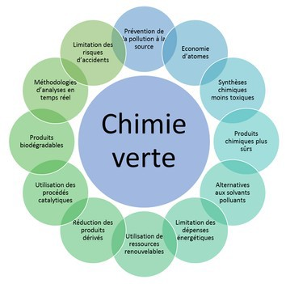
  III.2. Les 12 principes de la chimie verte

